Slide 1
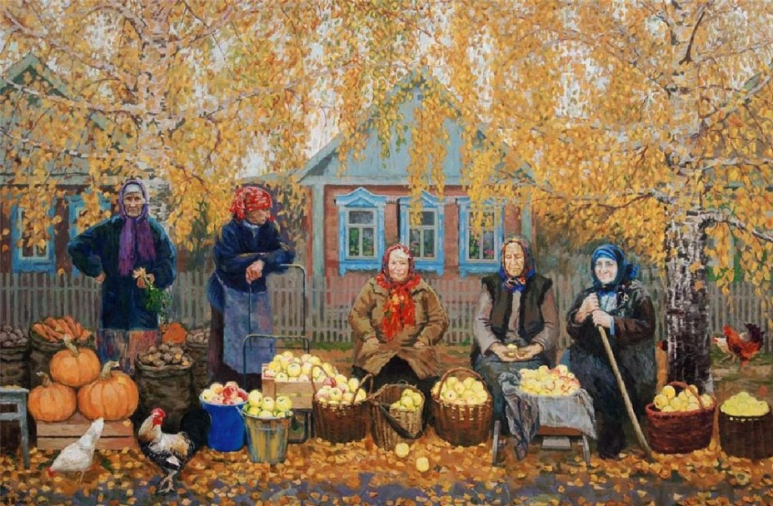
«Осенние хлопоты человека»
Подготовила: Желтова О.С гр. № 4 «Вишенка»

Slide 2
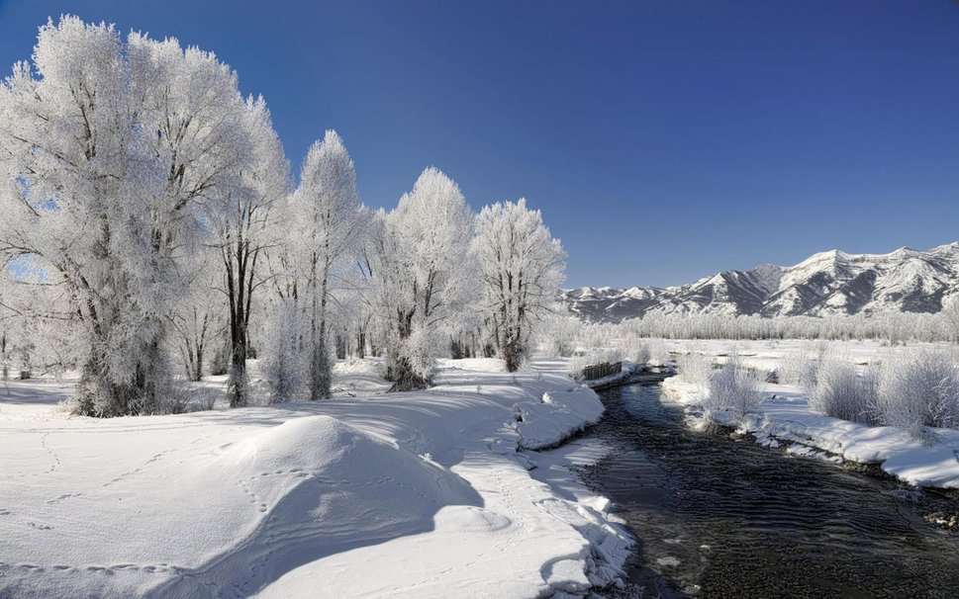
Ребята, давайте представим, что после лета сразу наступила зима. Что было бы?

Slide 3
Правильно, ребята, в природе все идет по плану. Жаркое лето сменяется прохладной осенью, постепенно усиливаются морозы, и только тогда наступает зима. Осень-очень важный период года. Осенью все трудятся: и птицы, и звери, и мы, люди, также много трудимся, чтобы подготовиться к суровой зиме.

Slide 4
А как же готовятся люди к зиме?

Slide 5
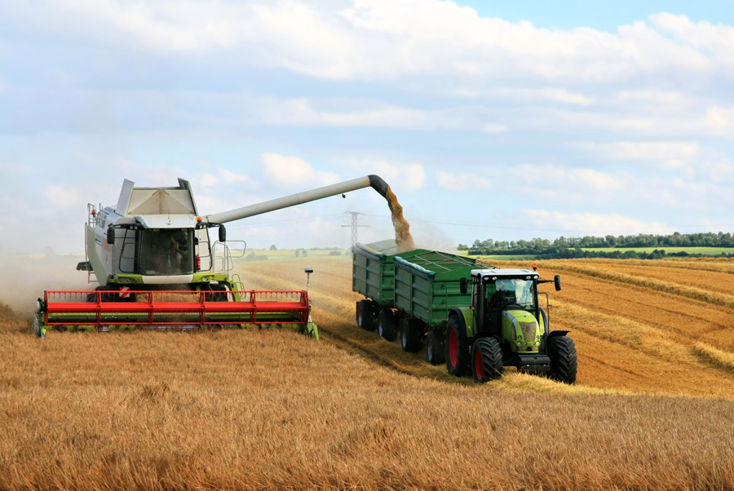
Правильно, это прежде всего сбор урожая.

Slide 6
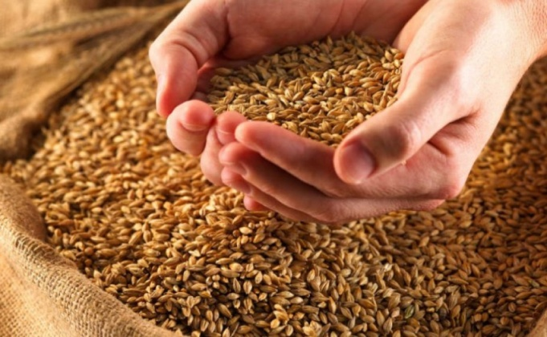
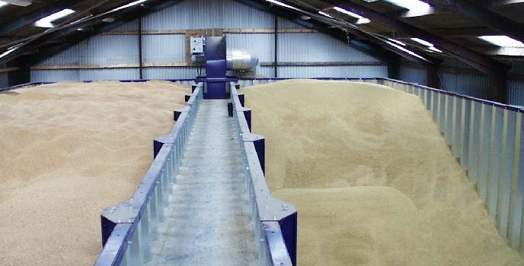
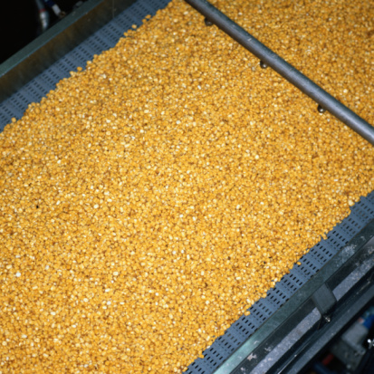
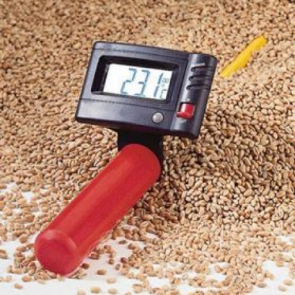
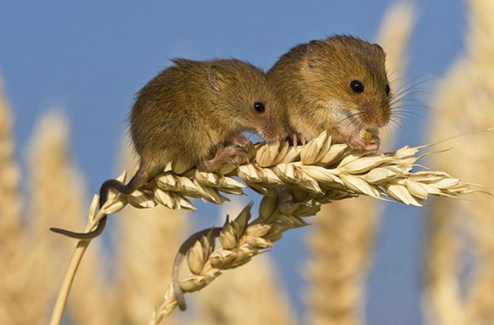
Осенью же предстоит важная и ответственная работа:
Заложить зерно в хранилища
Просушить зерно
Избавиться от грызунов
Важность температуры и влажности

Slide 7
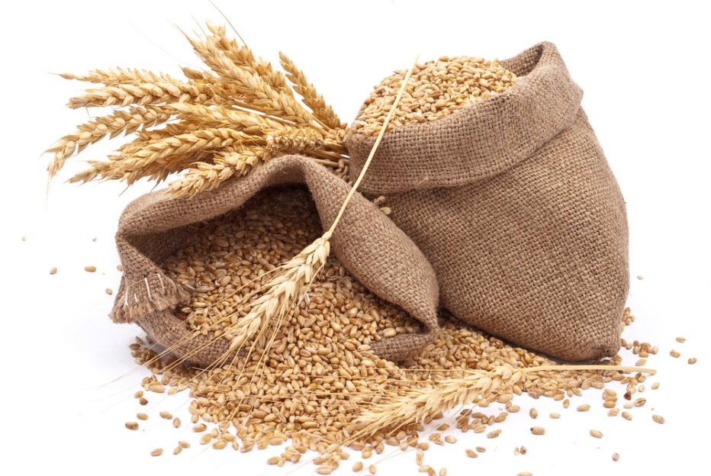
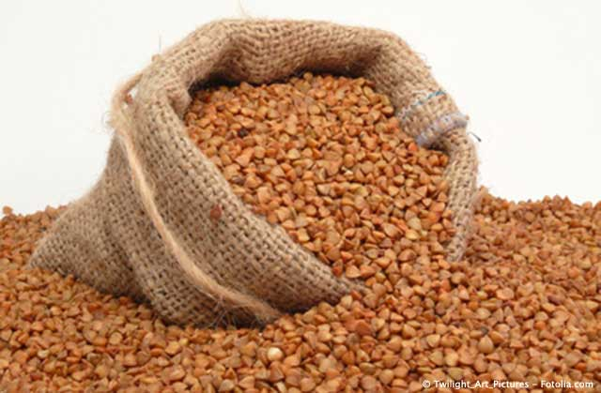
Всю зиму народ будет питаться полезными и вкусными крупами

Slide 8
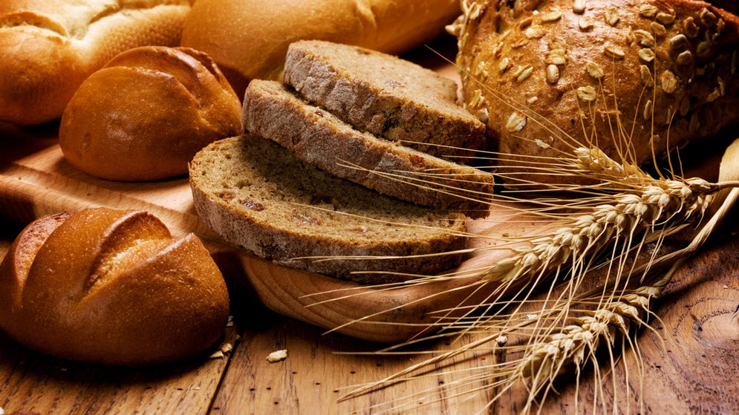
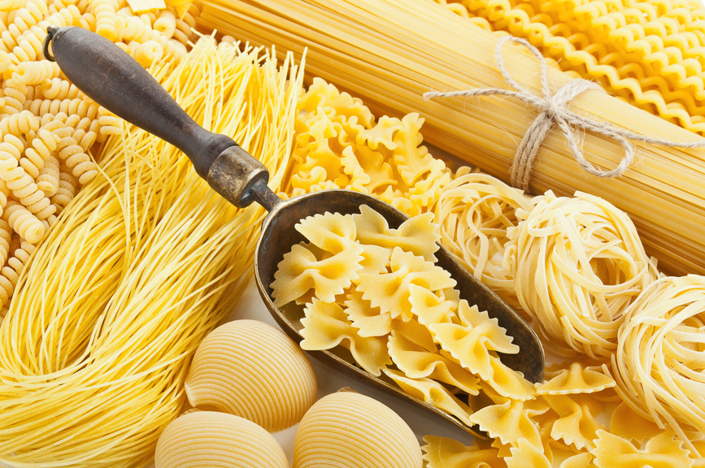
Будет сохранено зерно зимой – будет и мука, будет мука – будут и макароны, и лапша, и рожки, и спагетти. Будет и хлеб, булки, пряники, пироги.

Slide 9
Позаботился человек о зерне, пора подумать и об овощах.
Какие овощи собирают на полях?
Расскажите какие овощи вы помогали собирать в саду или в деревне?
Как в вашей семье хранят овощи зимой?

Slide 10
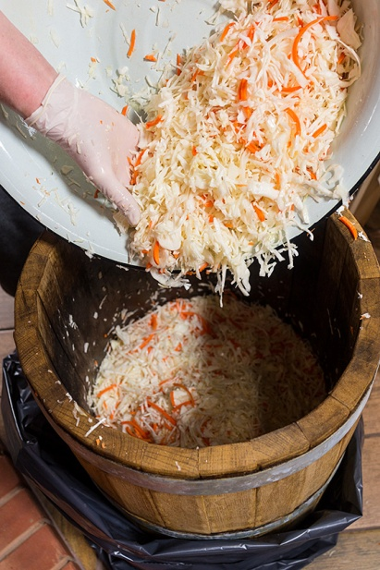
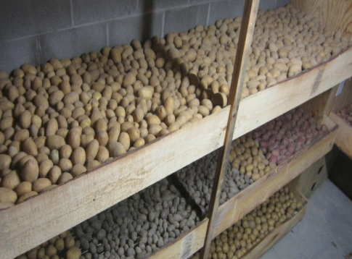
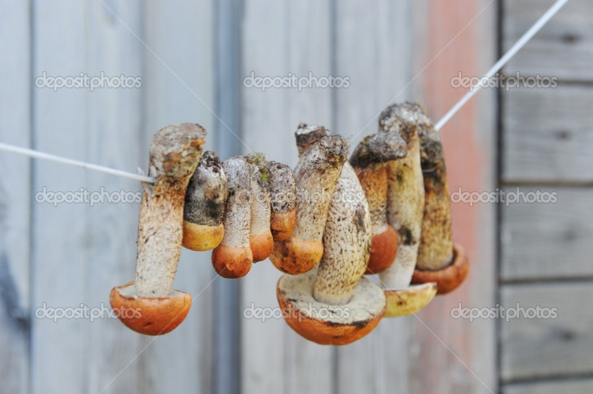
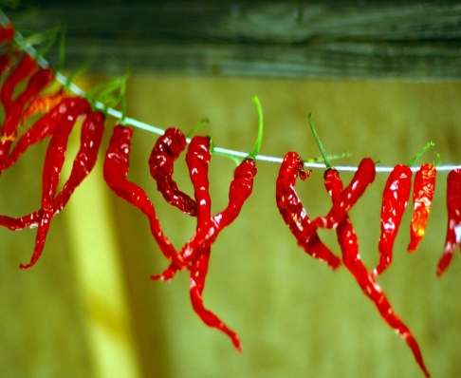
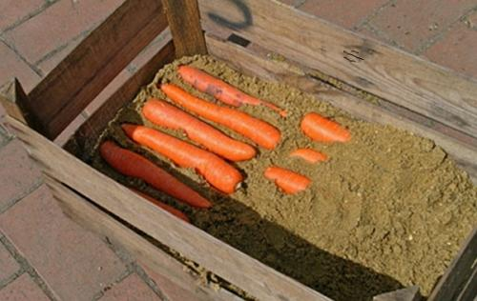
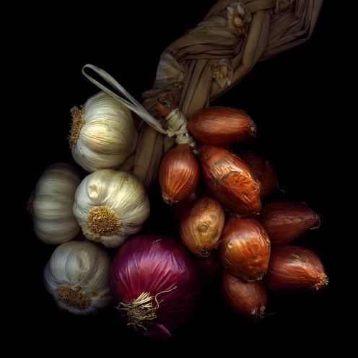
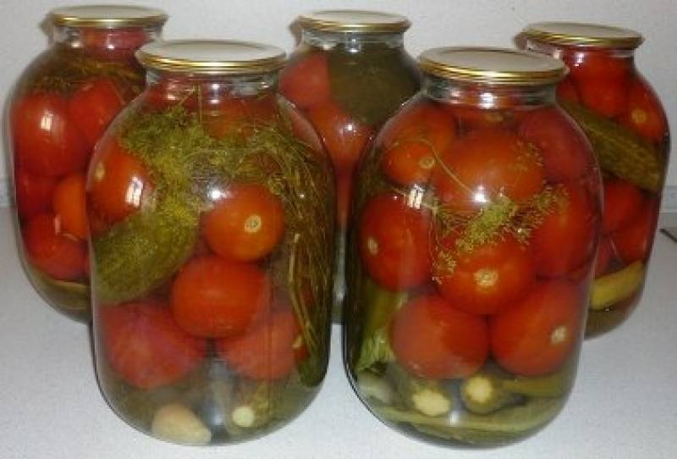
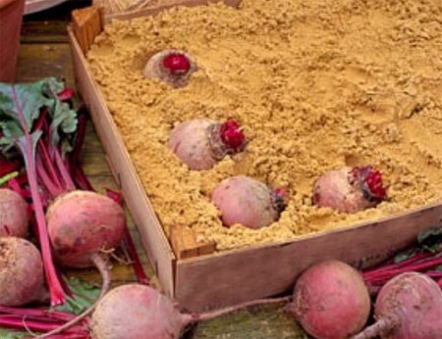

Slide 11
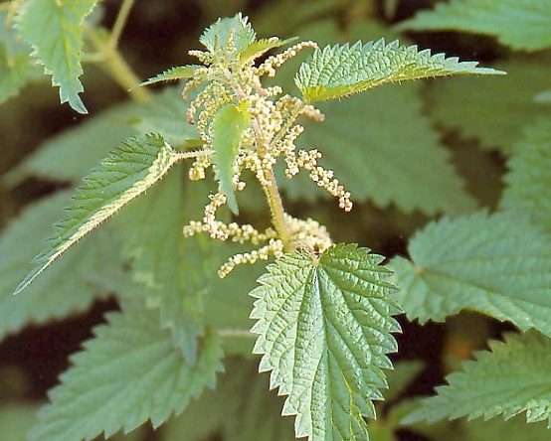
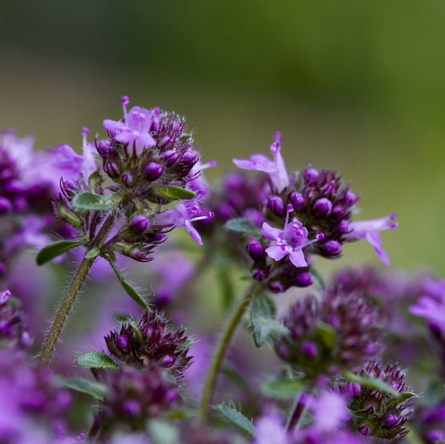
Лекарственные травы
Крапива полезна, содержит
большее количество витамина С
для лечения простудных заболеваний;
для укрепления волос
Крапиву используют в пищи
Чабрец рекомендуют употреблять
для лечения гриппа, ОРВИ,
простудных заболеваний и ринита.
Во время сезонных эпидемий гриппа

Slide 12
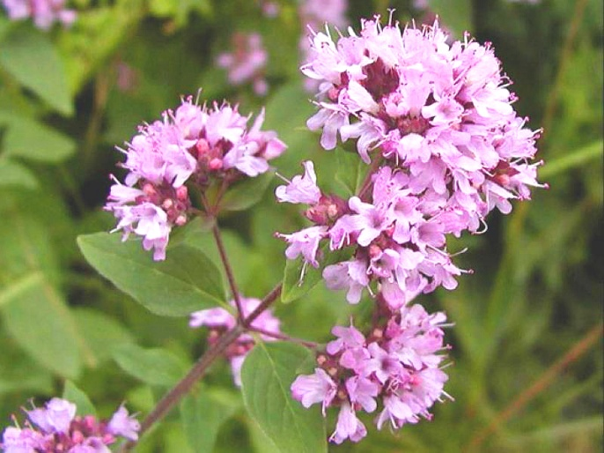
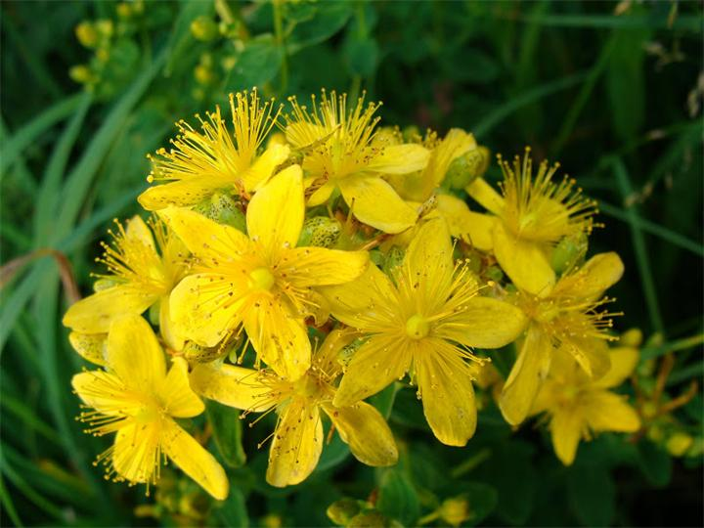
Душица используется
в приготовлении чайных напитков,
Широко используется в домашней
выпечке: в булочках, лепешках,
Пряниках.
Зверобой обладает уникальным свойством
применяют его при лечении органов дыхания
и стоматологических проблем (фарингит,
грипп, бронхит, пневмония.
Полезен для суставов и сердца.

Slide 13
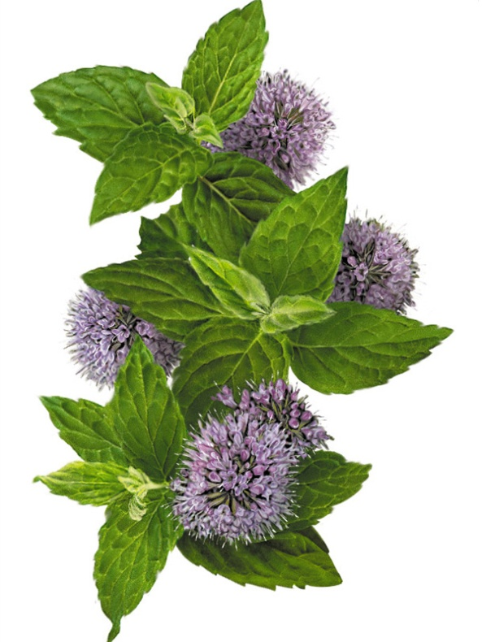
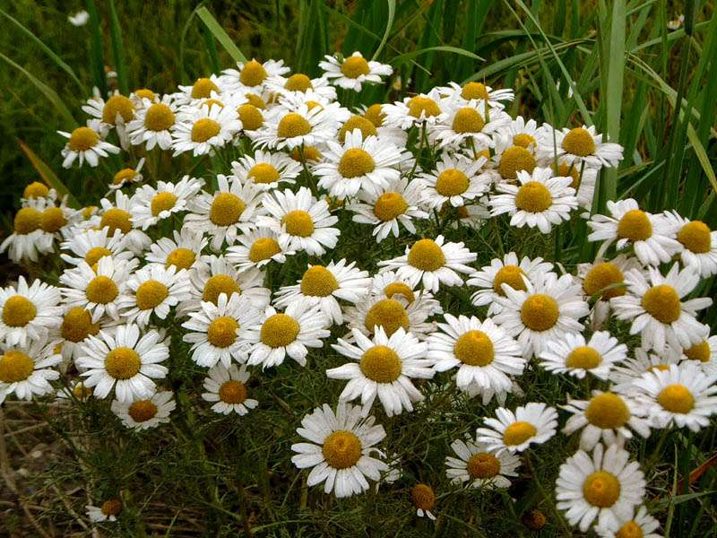
Польза мяты для деятельности
сердца и кровообращении
для лечения легочных заболеваний.
Облегчение зубной боли.
Ромашка прекрасный антисептик.
Обладает противомикробными
свойствами, успокоительным действием,
противоаллергическими свойствами.

Slide 14
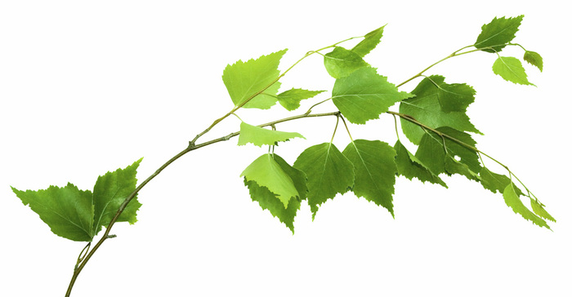
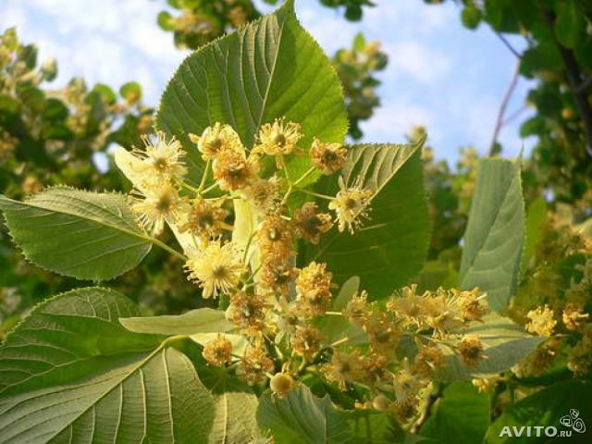
Отвары из молодых листиков березы
используют при болезнях почек
и отеках, органов дыхания.
Для лечения волос.
Липа отвары соцветий липы применяют
в качестве потогонного и
жаропонижающего средства
при ангине, бронхите, простудных
заболеваниях, как успокаивающее
средство.

Slide 15
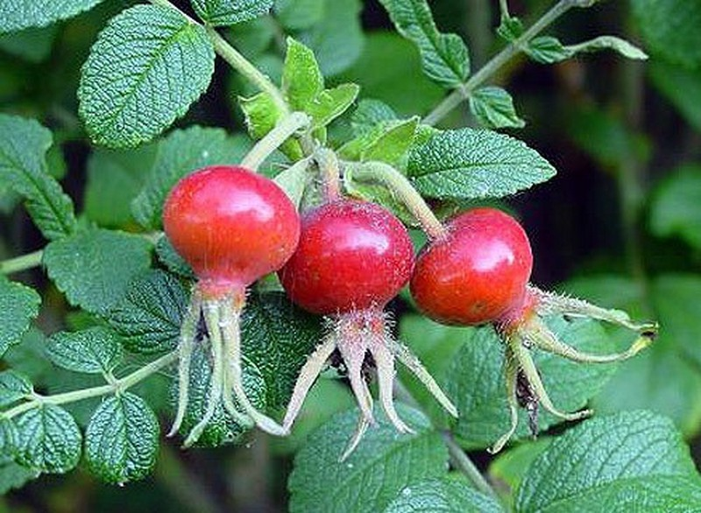
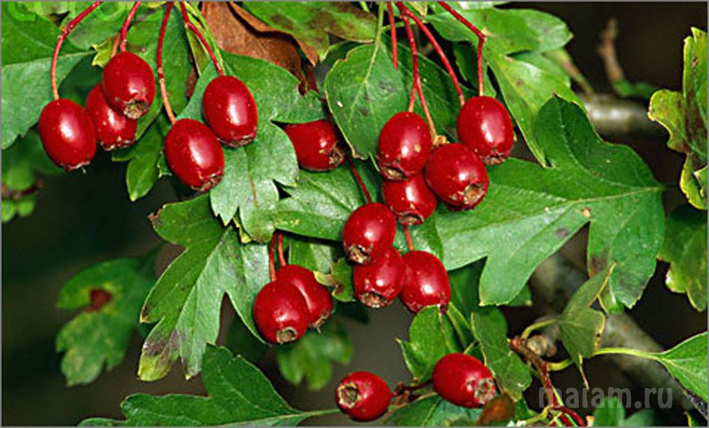
Шиповник оздоравливает
сердечно-сосудистую систему,
помогает при заболеваниях
желудочно-кишечного тракта,
нервных расстройствах.
ожогов, различных кожных заболеваний.
Плоды и цветы боярышника приносят
огромную пользу здоровью.
Их свойства применяются для
профилактики и лечения
заболеваний сердца,
сосудов, нормализации давления и
пищеварения, преодоления
переутомления,
бессонницы, устранения последствий
нервного перенапряжения.

Slide 16
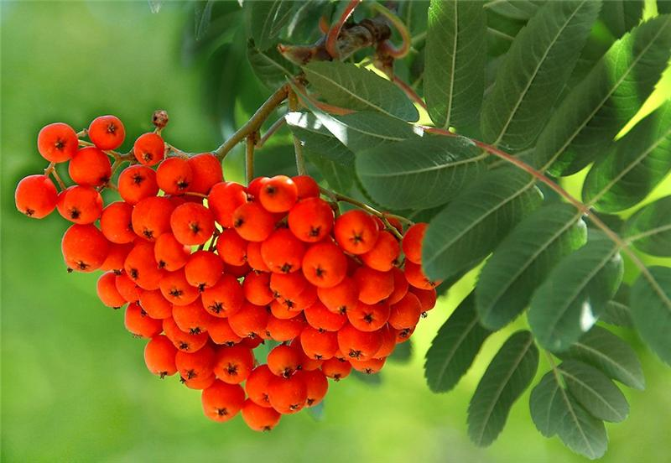
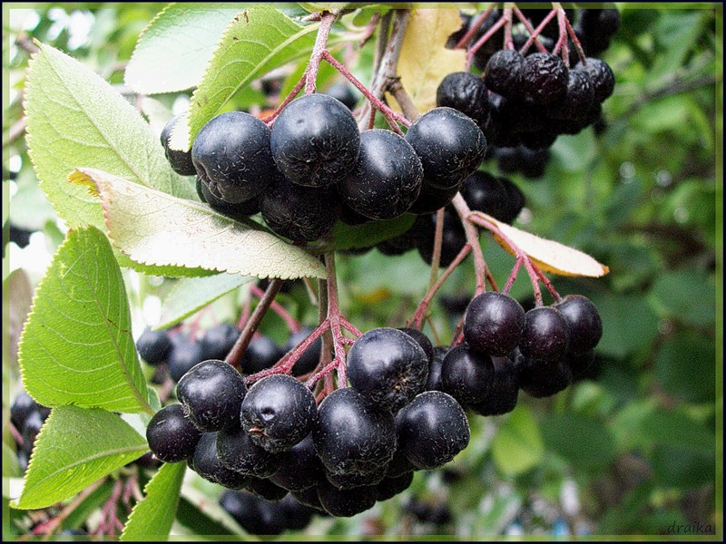
Красная рябина Витамина С в ней больше,
чем в лимонах.
Кровоостанавливающее средство.
Черная смородина улучшает работу
печени, улучшает работу
щитовидной железы

